Slide 1
СССР, 1984
ТЕТРИС
Игра, которая покорила мир.
SCORE
500 000 000
копий продано
Алешин И.К. • ПИН-31

Slide 2
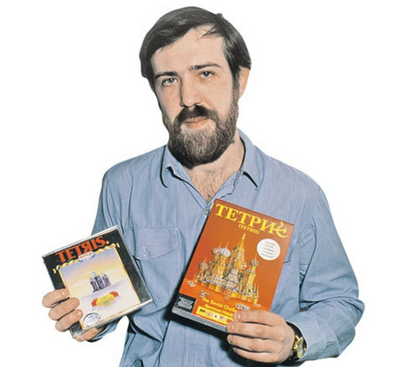
Кто придумал Тетрис?
Имя
Алексей Пажитнов
Должность
Программист в Вычислительном центре АН СССР
Хобби
Головоломки и математические игры
1984 год
Разрабатывает игры в свободное от работы время
Обычный советский учёный. Никакого бизнес-плана.
Просто любил головоломки.

Slide 3
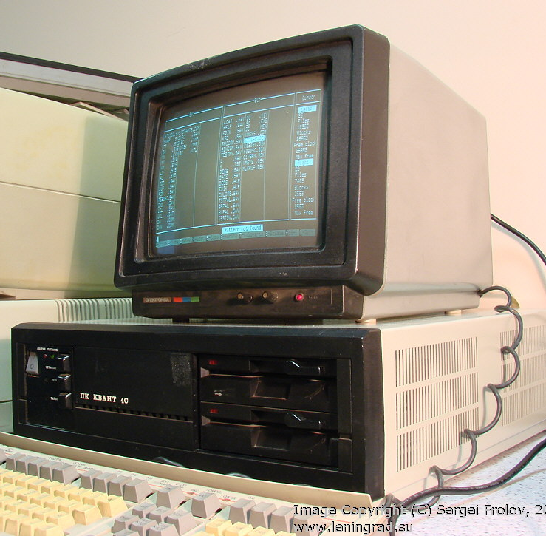
Как рождался Тетрис
01
📷 ФОТО:
Компьютер
Электроника-60
(или ранняя версия
игры на экране)
Вдохновение
Пажитнов обожал пентамино — головоломку с фигурками из 5 квадратиков. Решил сделать из неё игру.
02
Проблема
Советский компьютер «Электроника-60» был слишком слабым. Пришлось упростить до 4 квадратиков — так появились тетрамино.
03
Момент
Первая рабочая версия готова за несколько недель. Пажитнов показал коллегам — никто не мог оторваться.
04
Распространение
Игра пошла по рукам на дискетах. Без интернета, без рекламы — просто из рук в руки по всему Союзу.

Slide 4
Как Тетрис завоевал мир
1986
1989
500M+
2 млрд
Год
Game Boy
Копий
Телефонов
Венгерский программист Вадим Герасимов делает версию для IBM PC. Игра уходит на Запад.
Nintendo выпускает Game Boy с Тетрисом в комплекте. Продано 35 миллионов приставок.
К 2010 году — самая продаваемая игра в истории человечества.
К 2005 году Тетрис установлен на каждом втором мобильном телефоне в мире.

Slide 5
Авторские права
Права на игру отошли государственной организации ЭЛОРГ
Миллионные сделки с Nintendo и другими компаниями — мимо него
В СССР всё, созданное на государственном компьютере, — собственность государства. Без исключений.
12 лет Пажитнов не получал ни копейки роялти
Пажитнов:
«Я был рад, что игра нравится людям»
Долгое время он вообще не мог рассказывать о своей роли

Slide 6
Хэппи-энд: 12 лет спустя
1991
СССР распадается. Пажитнов уезжает в США.
1996
Через 12 лет после создания игры права наконец возвращаются к автору. Он основывает компанию The Tetris Company.
2006
Пажитнов официально получает долю от продаж.
Сегодня
Тетрис до сих пор продаётся — и Пажитнов до сих пор получает деньги с каждой копии.

Slide 7
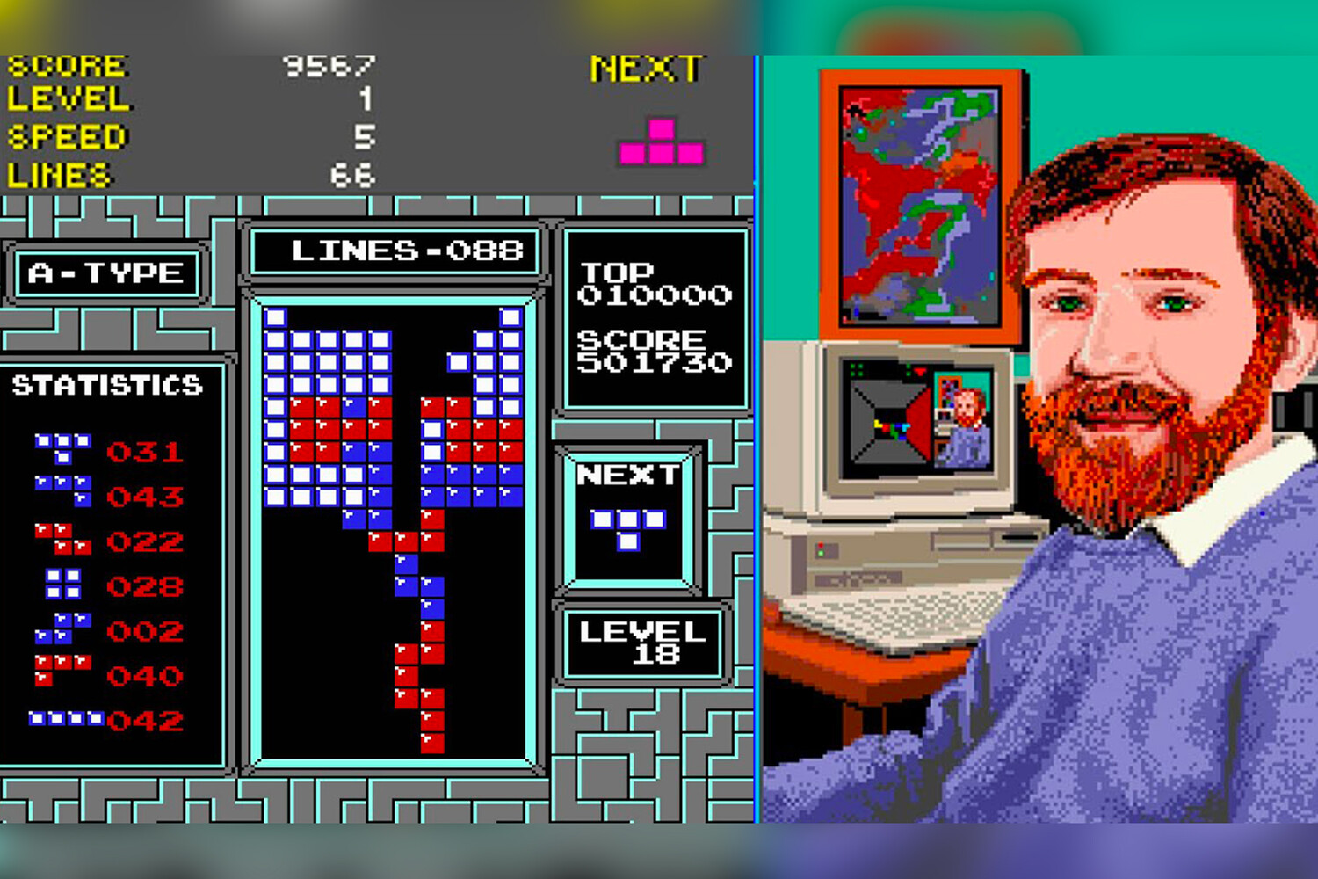
Что нам говорит
эта история?
Величайшая игра всех времён родилась не в корпорации — а в голове одного скучающего программиста.

